Slide 1
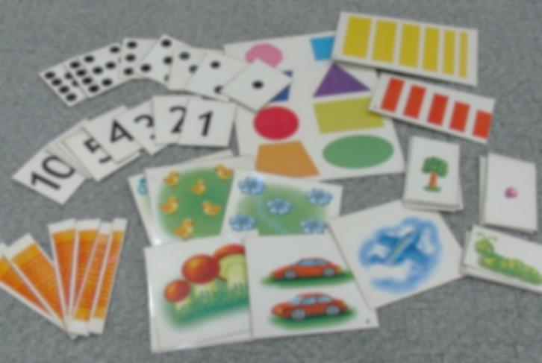
Муниципальное дошкольное образовательное учреждение «Детский сад комбинированного вида «Одуванчик» города Балашова Саратовской области»
ДИДАКТИЧЕСКИЕ ИГРЫ КАК СРЕДСТВО ОЗНАКОМЛЕНИЯ ДОШКОЛЬНИКОВ С ТРАДИЦИЯМИ РУССКОГО НАРОДА
Выполнили:
воспитатели МДОУ «Детский сад комбинированного вида «Одуванчик» города Балашова Саратовской области»
Зубавленко Елена Владимировна
Антипова Наталия Сергеевна
Балашов 2022

Slide 2
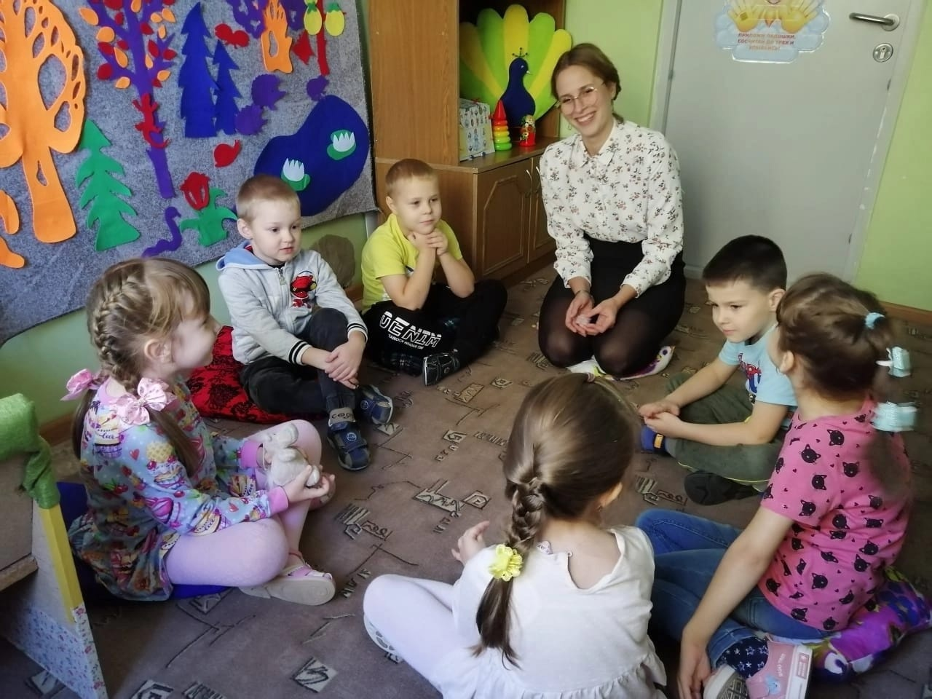
В дошкольном детстве важнейшей деятельностью является игра, в ней дети знакомятся с окружающим миром, осваивают нормы поведения, принятые в обществе. Именно поэтому обучение детей продуктивнее всего строить в игровой форме. Одним из видов игр является игры-драматизации. Для ознакомления с народными традициями игры-драматизации наиболее эффективны. Они представляют собой интерактивный вид деятельности, основанный на литературном материале.

Slide 3
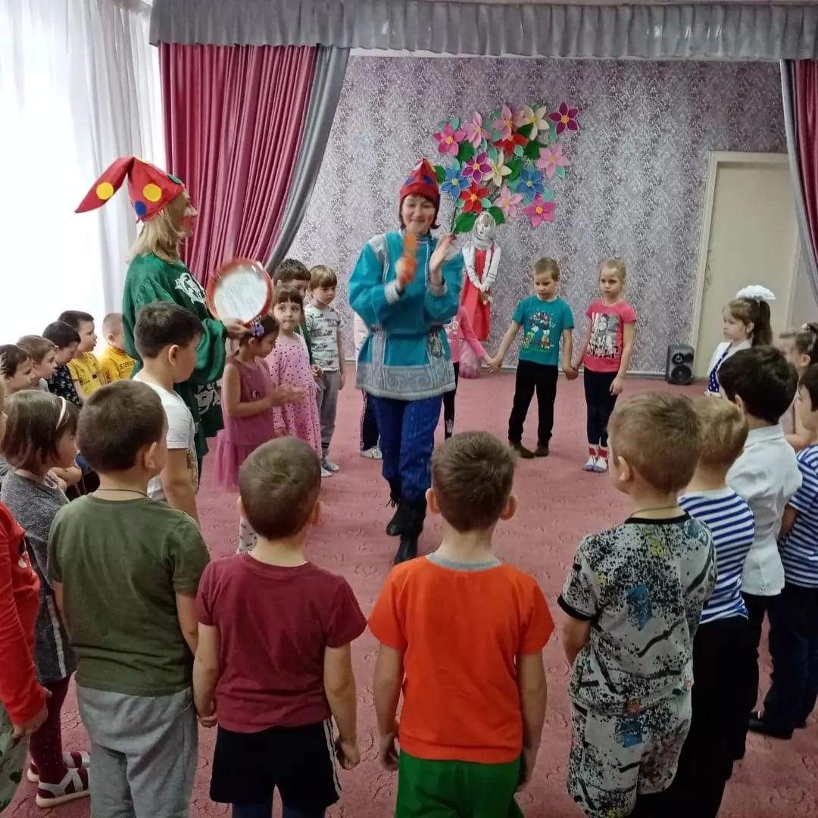
Преимущества игр-драматизаций как средства ознакомления детей с традициями русского народа заключаются в следующем:
Они становятся прочной базой для развития эмоциональной сферы;
Дают широкие возможности для совершенствования речи дошкольников;
Дают основу для творческого самовыражения и развития.

Slide 4
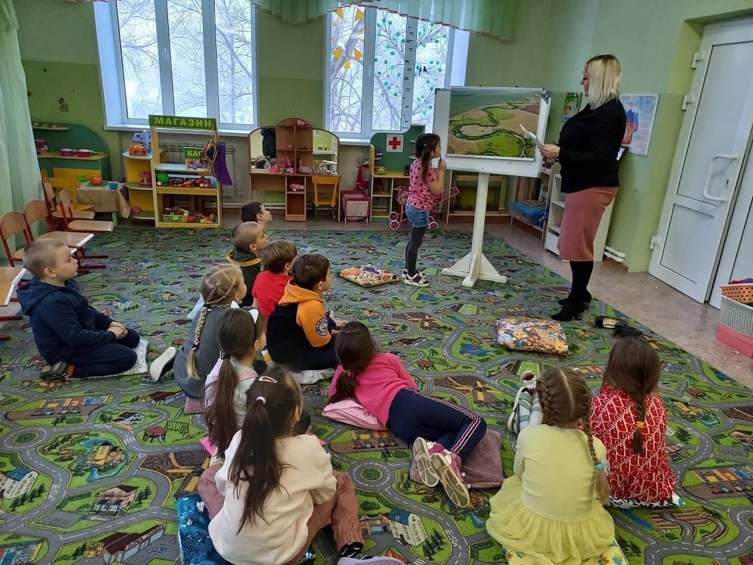
Приобщение дошкольников к русской народной культуре, к традициям и обычаям русского народа имеет первостепенное значение, так как это выступает не только одной из задач образования, но и является важнейшим фактором духовного объединения. На сегодняшний день в дошкольных образовательных организациях уделяется недостаточно внимания изучению отечественной культуры.

Slide 5
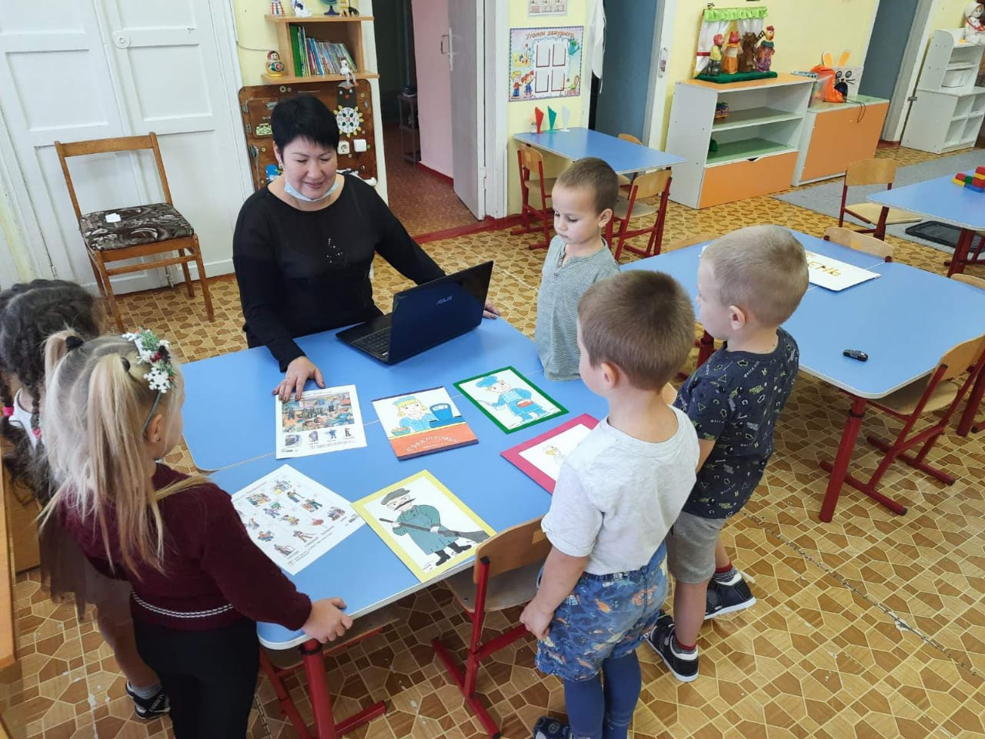
Чтобы определить исходный уровень знаний детей о традициях русского народа, необходимо было выбрать диагностику и провести ее вместе с детьми. Диагностика состояла из трех бесед: первая была направлена на выявление знаний у детей о национальностях и этносе, вторая на знание национальных костюмов, предметов обихода и третья на знание русских народных праздников.

Slide 6
рисунок 1. Уровни сформированности представлений о русских народных традициях у детей старшего дошкольного возраста на констатирующем этапе эксперимента в экспериментальной группе.
12%
29%
Низкий
Средний
Высокий
59%

Slide 7
Рисунок 2. Уровни сформированности представлений о русских народных традициях у детей старшего дошкольного возраста на констатирующем этапе эксперимента в контрольной группе.
6%
41%
Низкий
Средний
Высокий
53%

Slide 8
Рисунок 3. Уровни сформированности представлений о русских народных традициях у детей старшего дошкольного возраста на
контрольном этапе эксперимента
в экспериментальной группе.
9%
39%
Средний
Низкий
Высокий
52%

Slide 9
Рисунок 4. Уровни сформированности представлений о русских народных традициях у детей старшего дошкольного возраста на контрольном этапе
эксперимента в контрольной группе.
18%
35%
Низкий
Средний
Высокий
47%

Slide 10
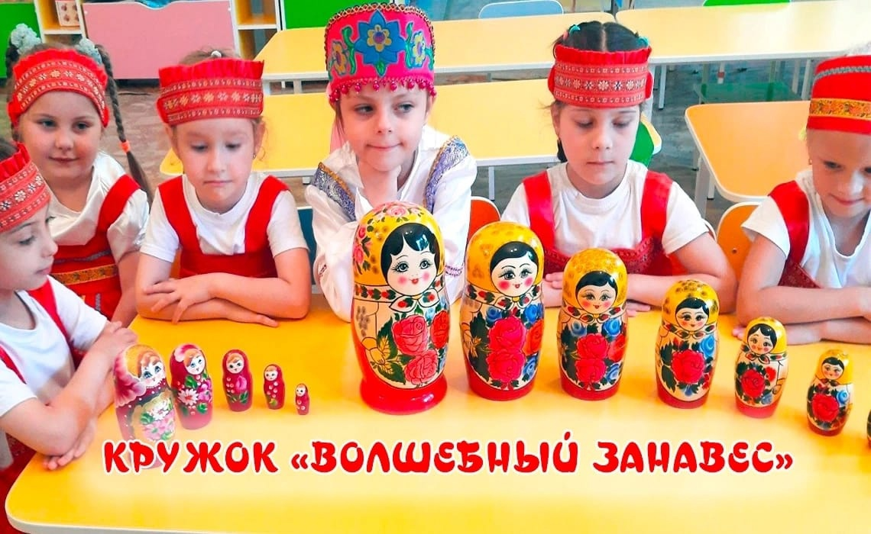

Slide 12
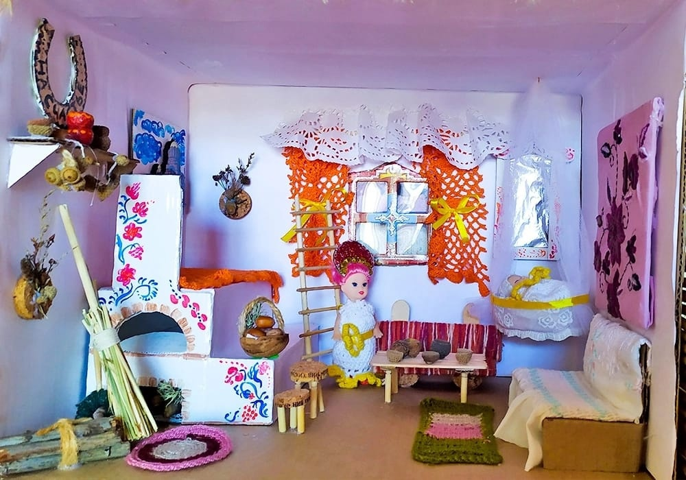
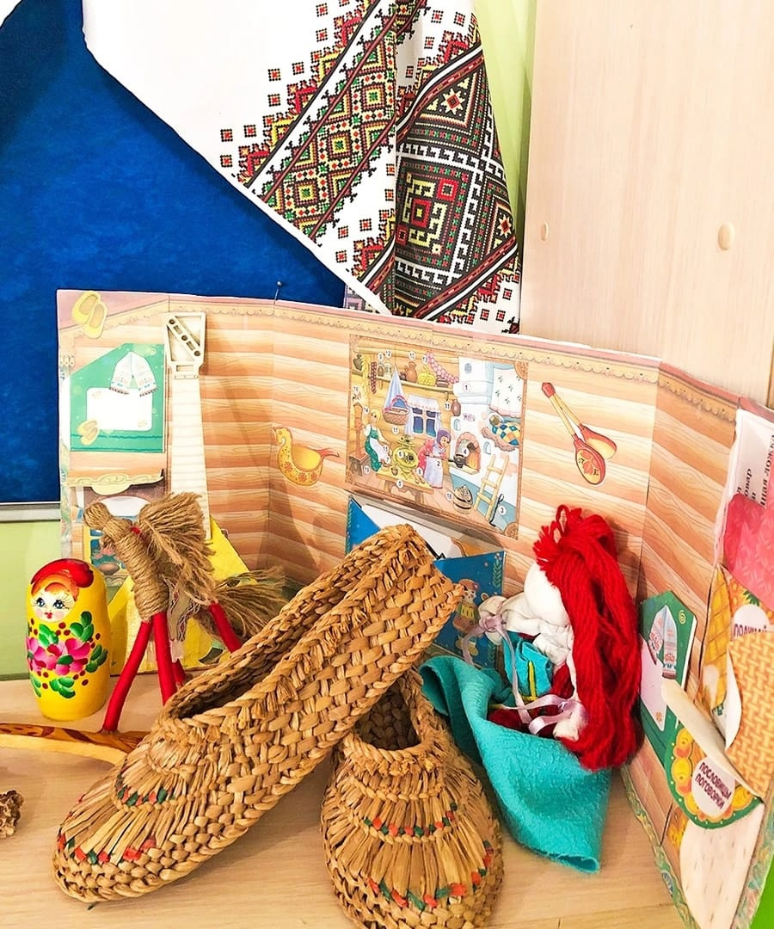
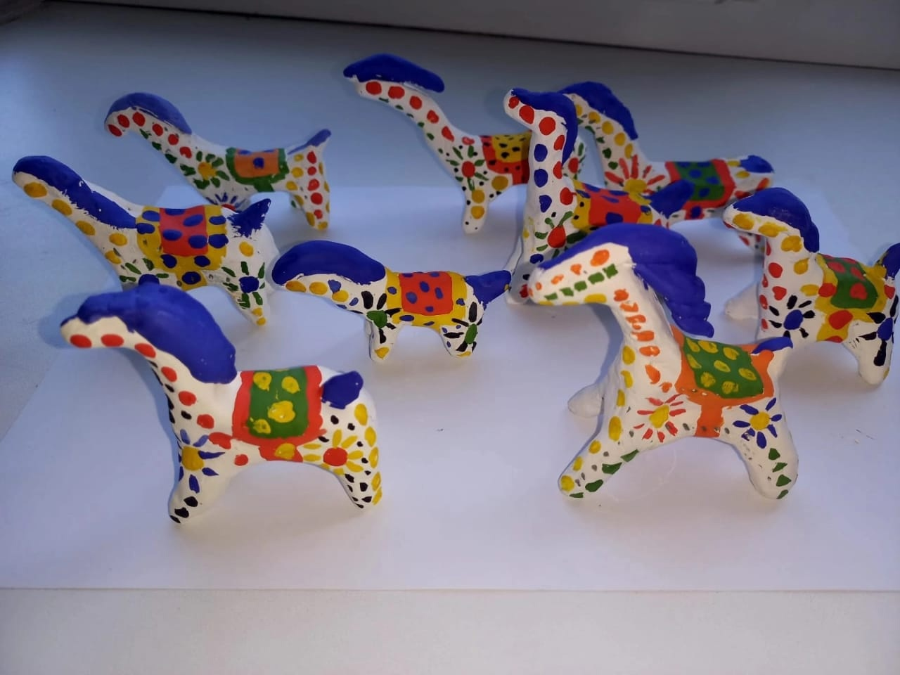

Slide 13
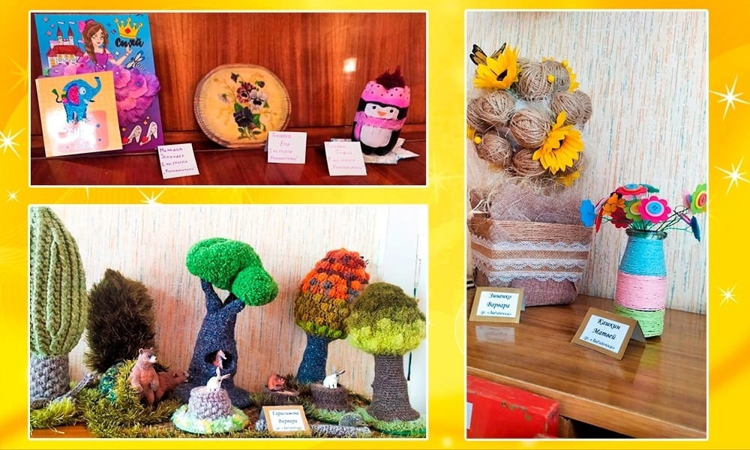

Slide 15
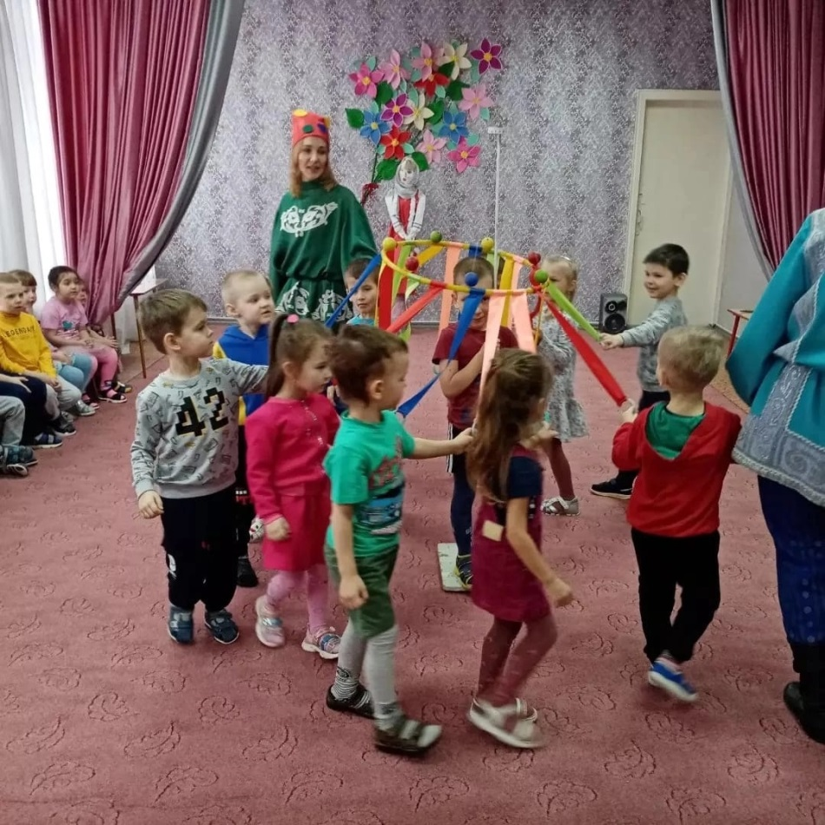
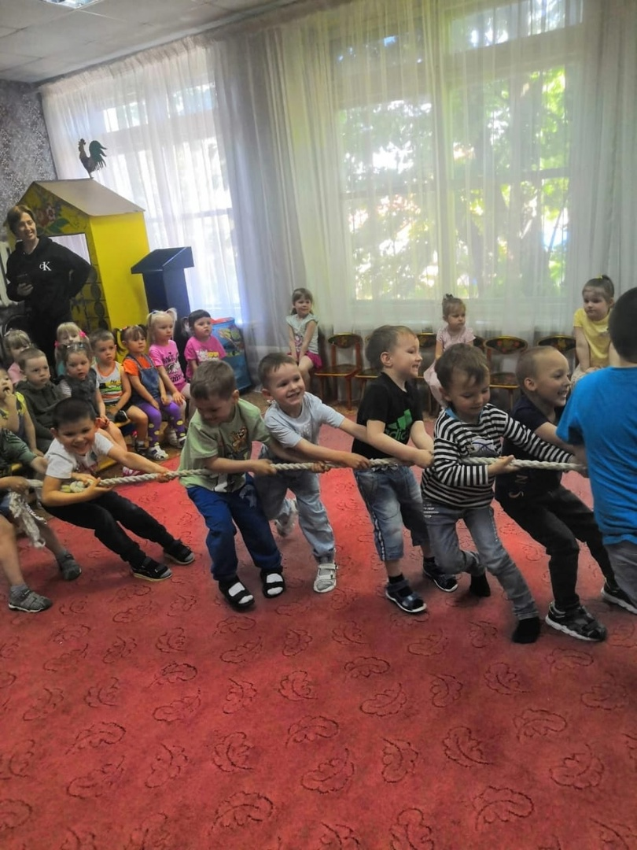
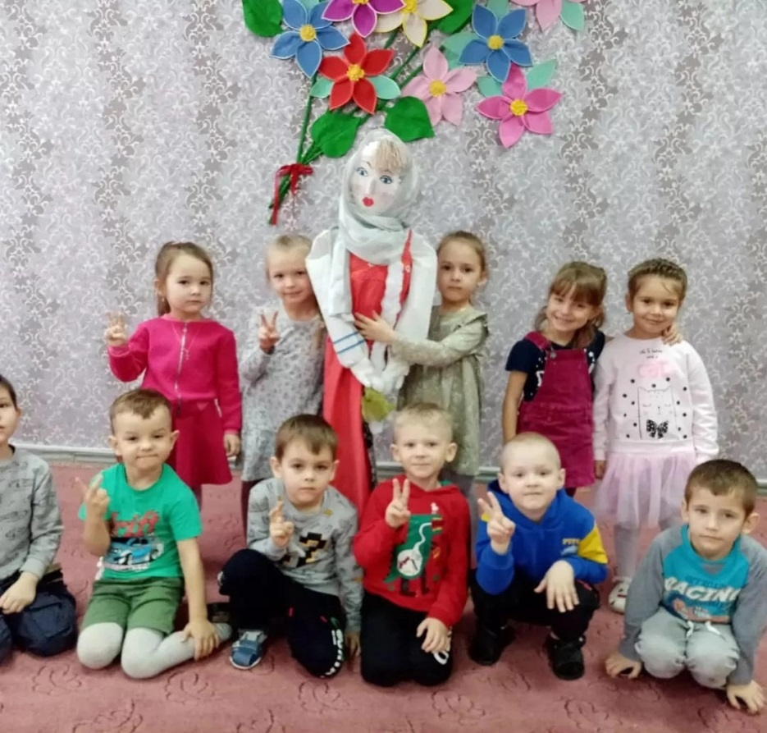
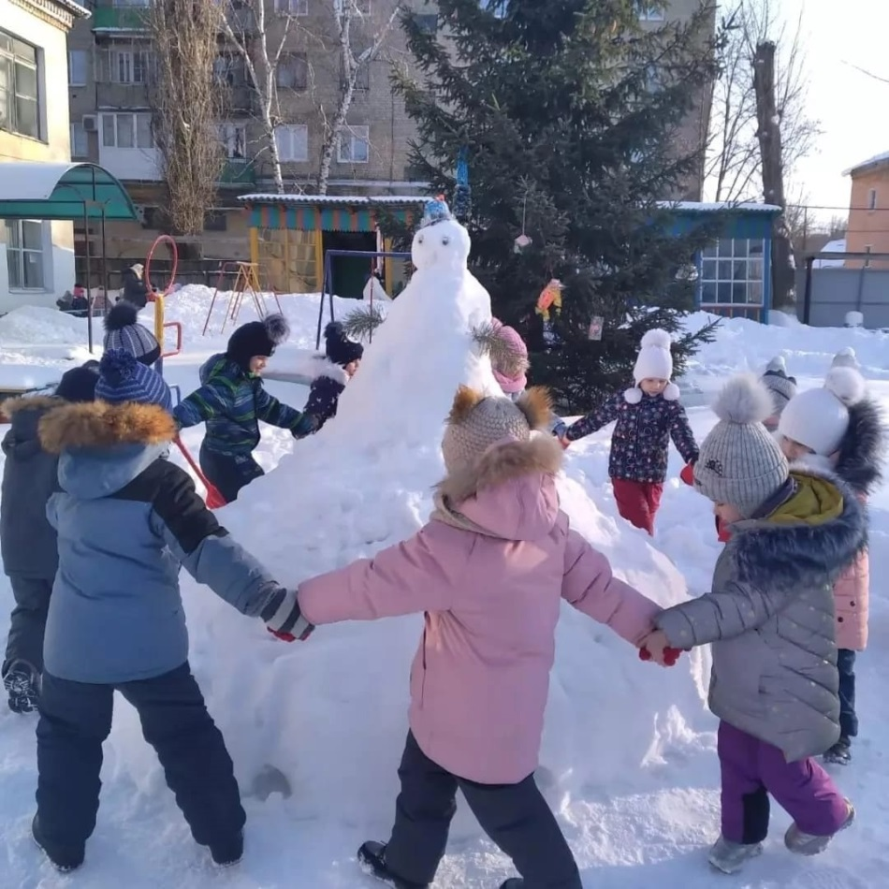
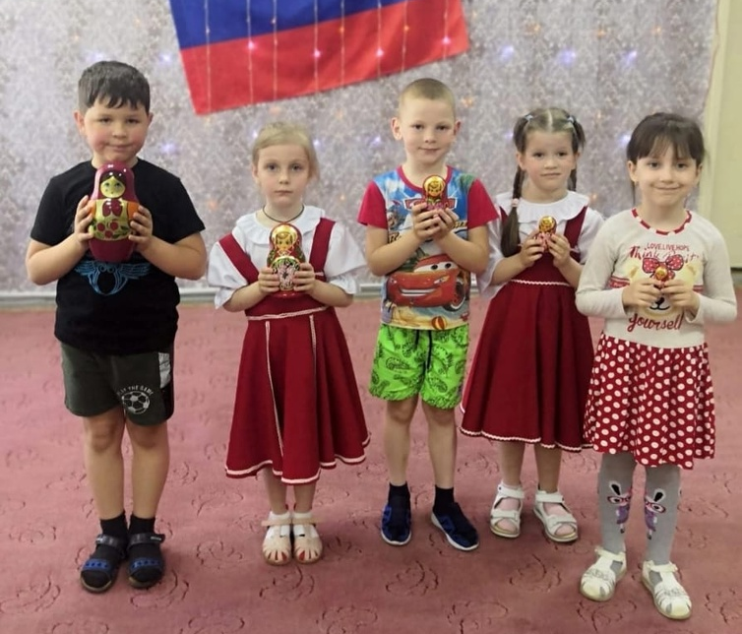

Slide 16
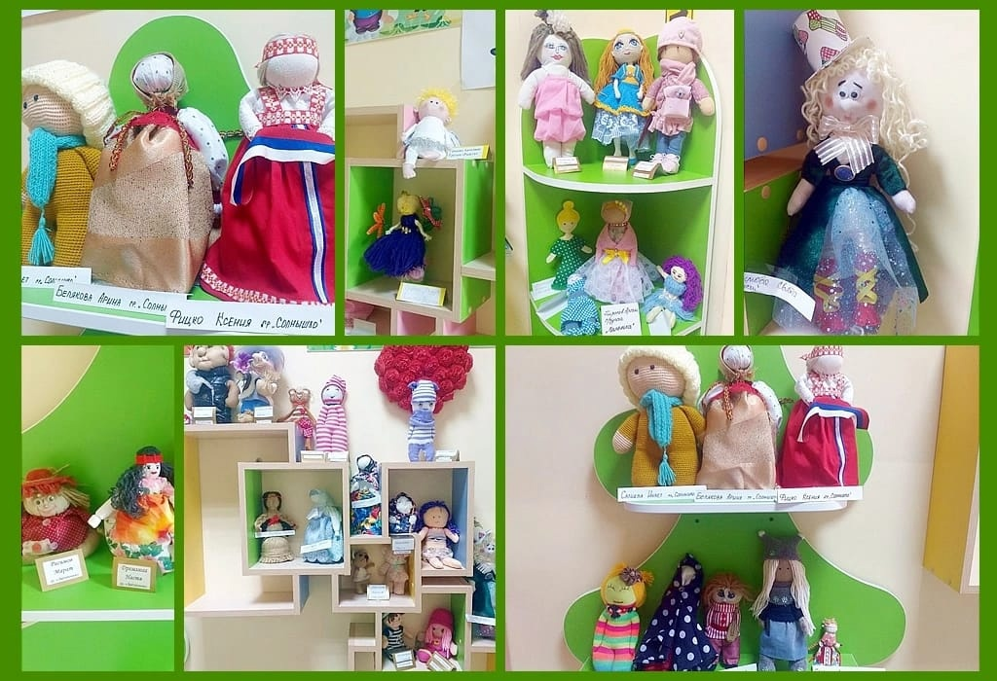
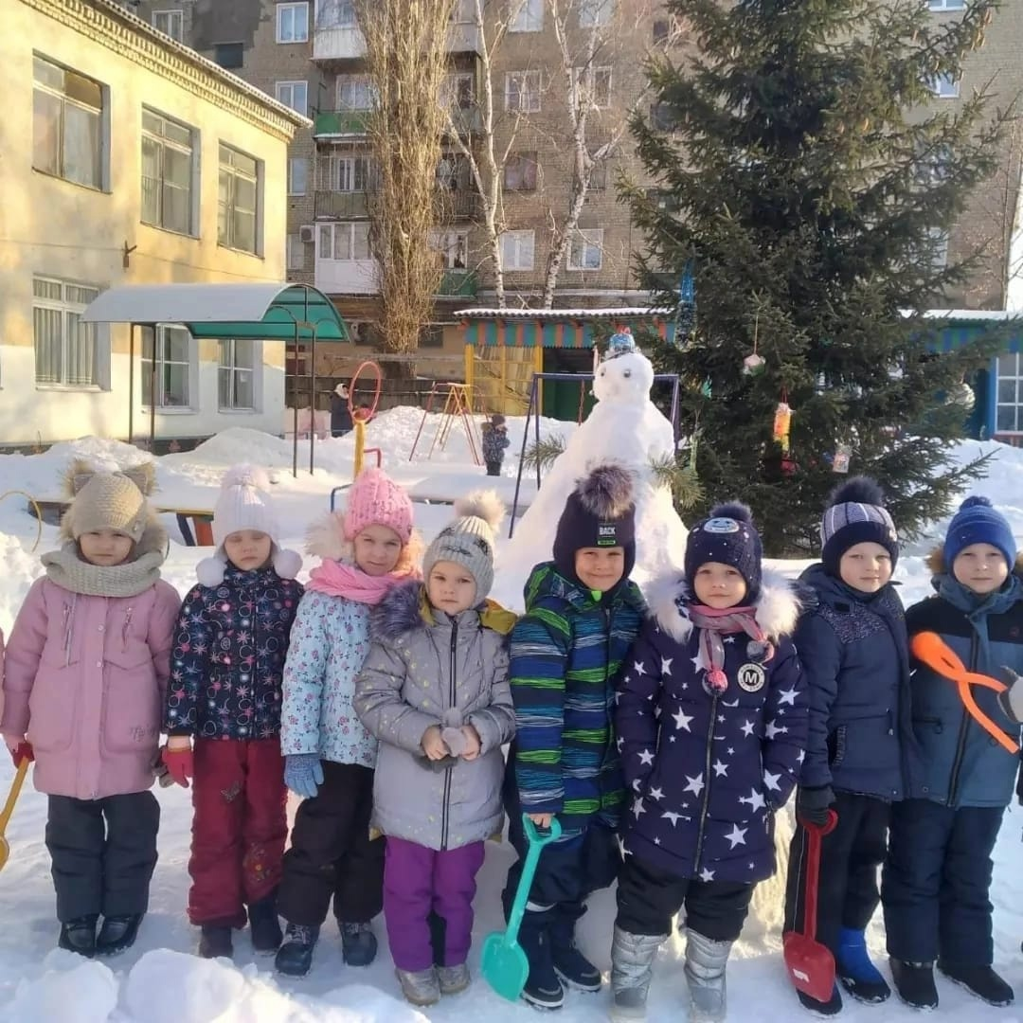
Выводы:
Таким образом, важную роль, согласно федеральному государственному образовательному стандарту дошкольного образования, в формировании гармоничной личности играет усвоение народных традиций, что позволяет заложить фундамент для привития детям любви к родине, позволяет воспитать в них чувство патриотизма, заложить основы моральных ценностей. Игры-драматизации, как мы смогли убедиться, идеально подходят для этого. Материалы, приведенные в данной статье, могут быть полезны в работе дошкольной образовательной организации с целью совершенствования педагогического процесса по ознакомлению детей с народными традициями.

